Slide 1
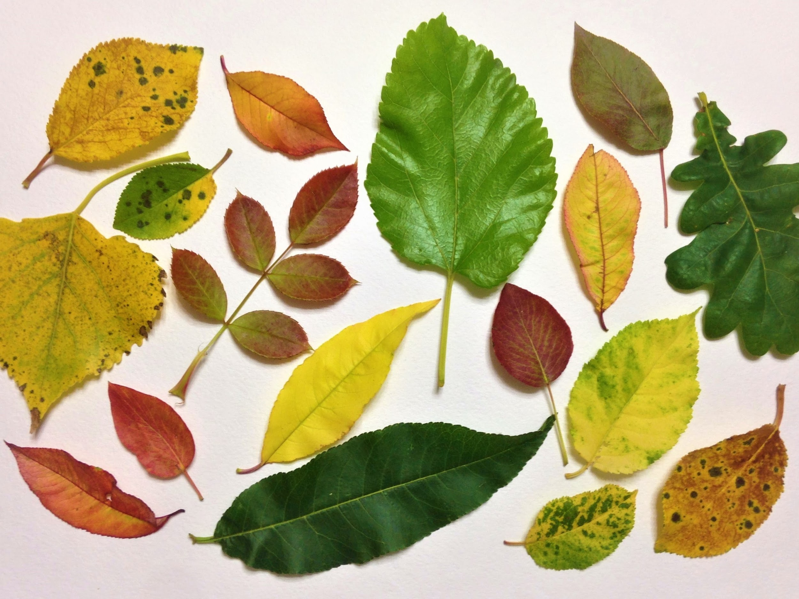
Рисуем осенние листья
Мастер-класс для детей
Nsportal.ru

Slide 2
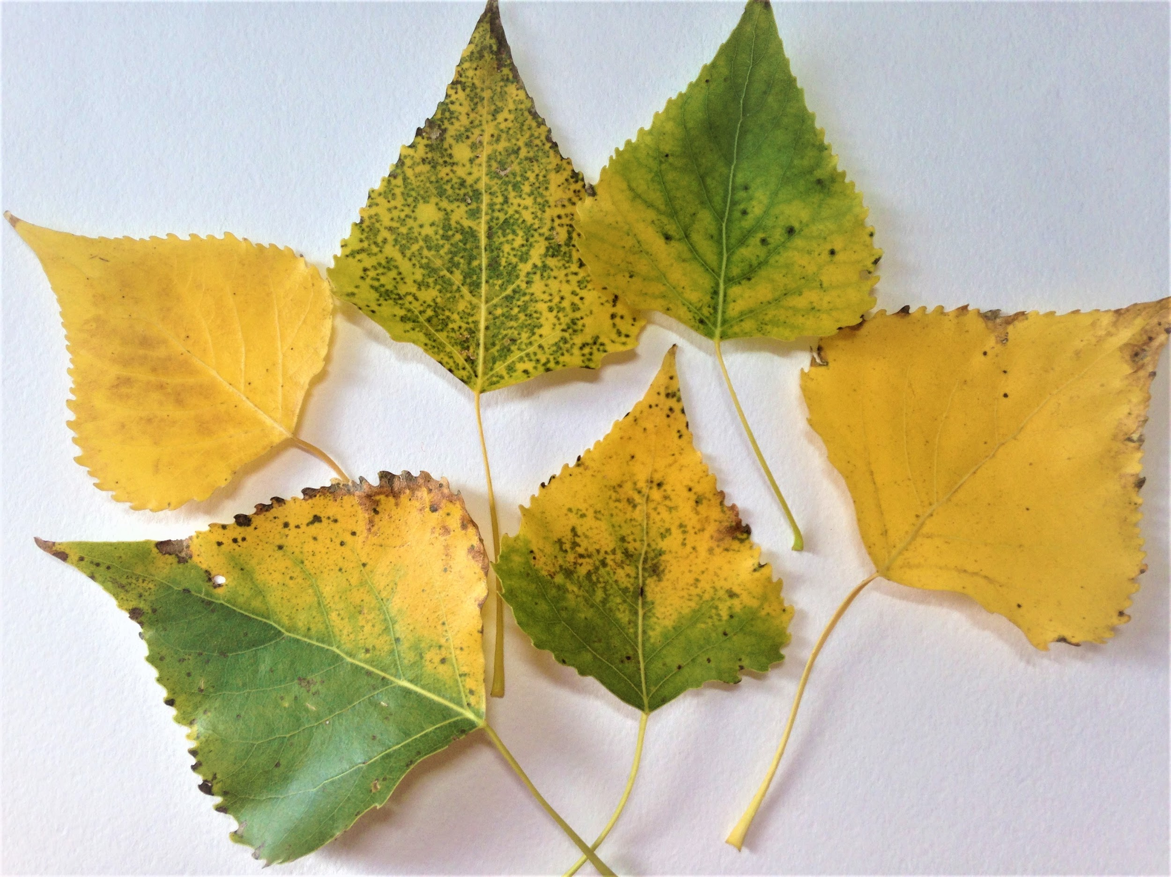
Выберите листок, который вы будете рисовать

Slide 3
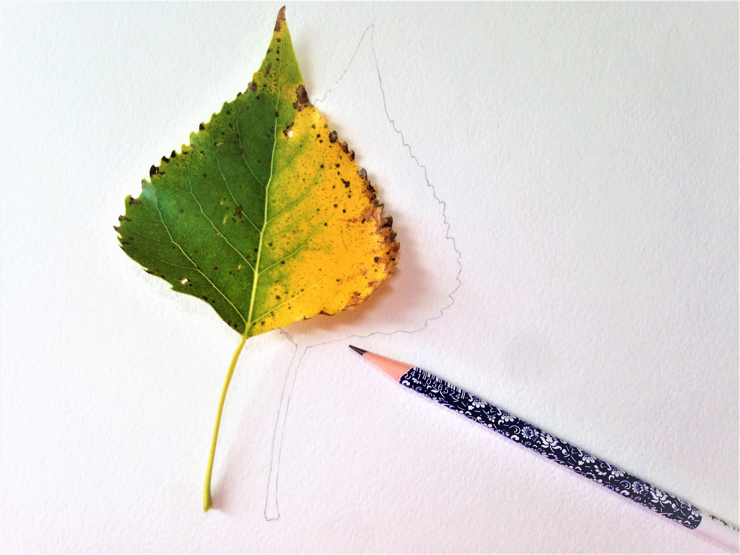
Обведите листок простым карандашом

Slide 4
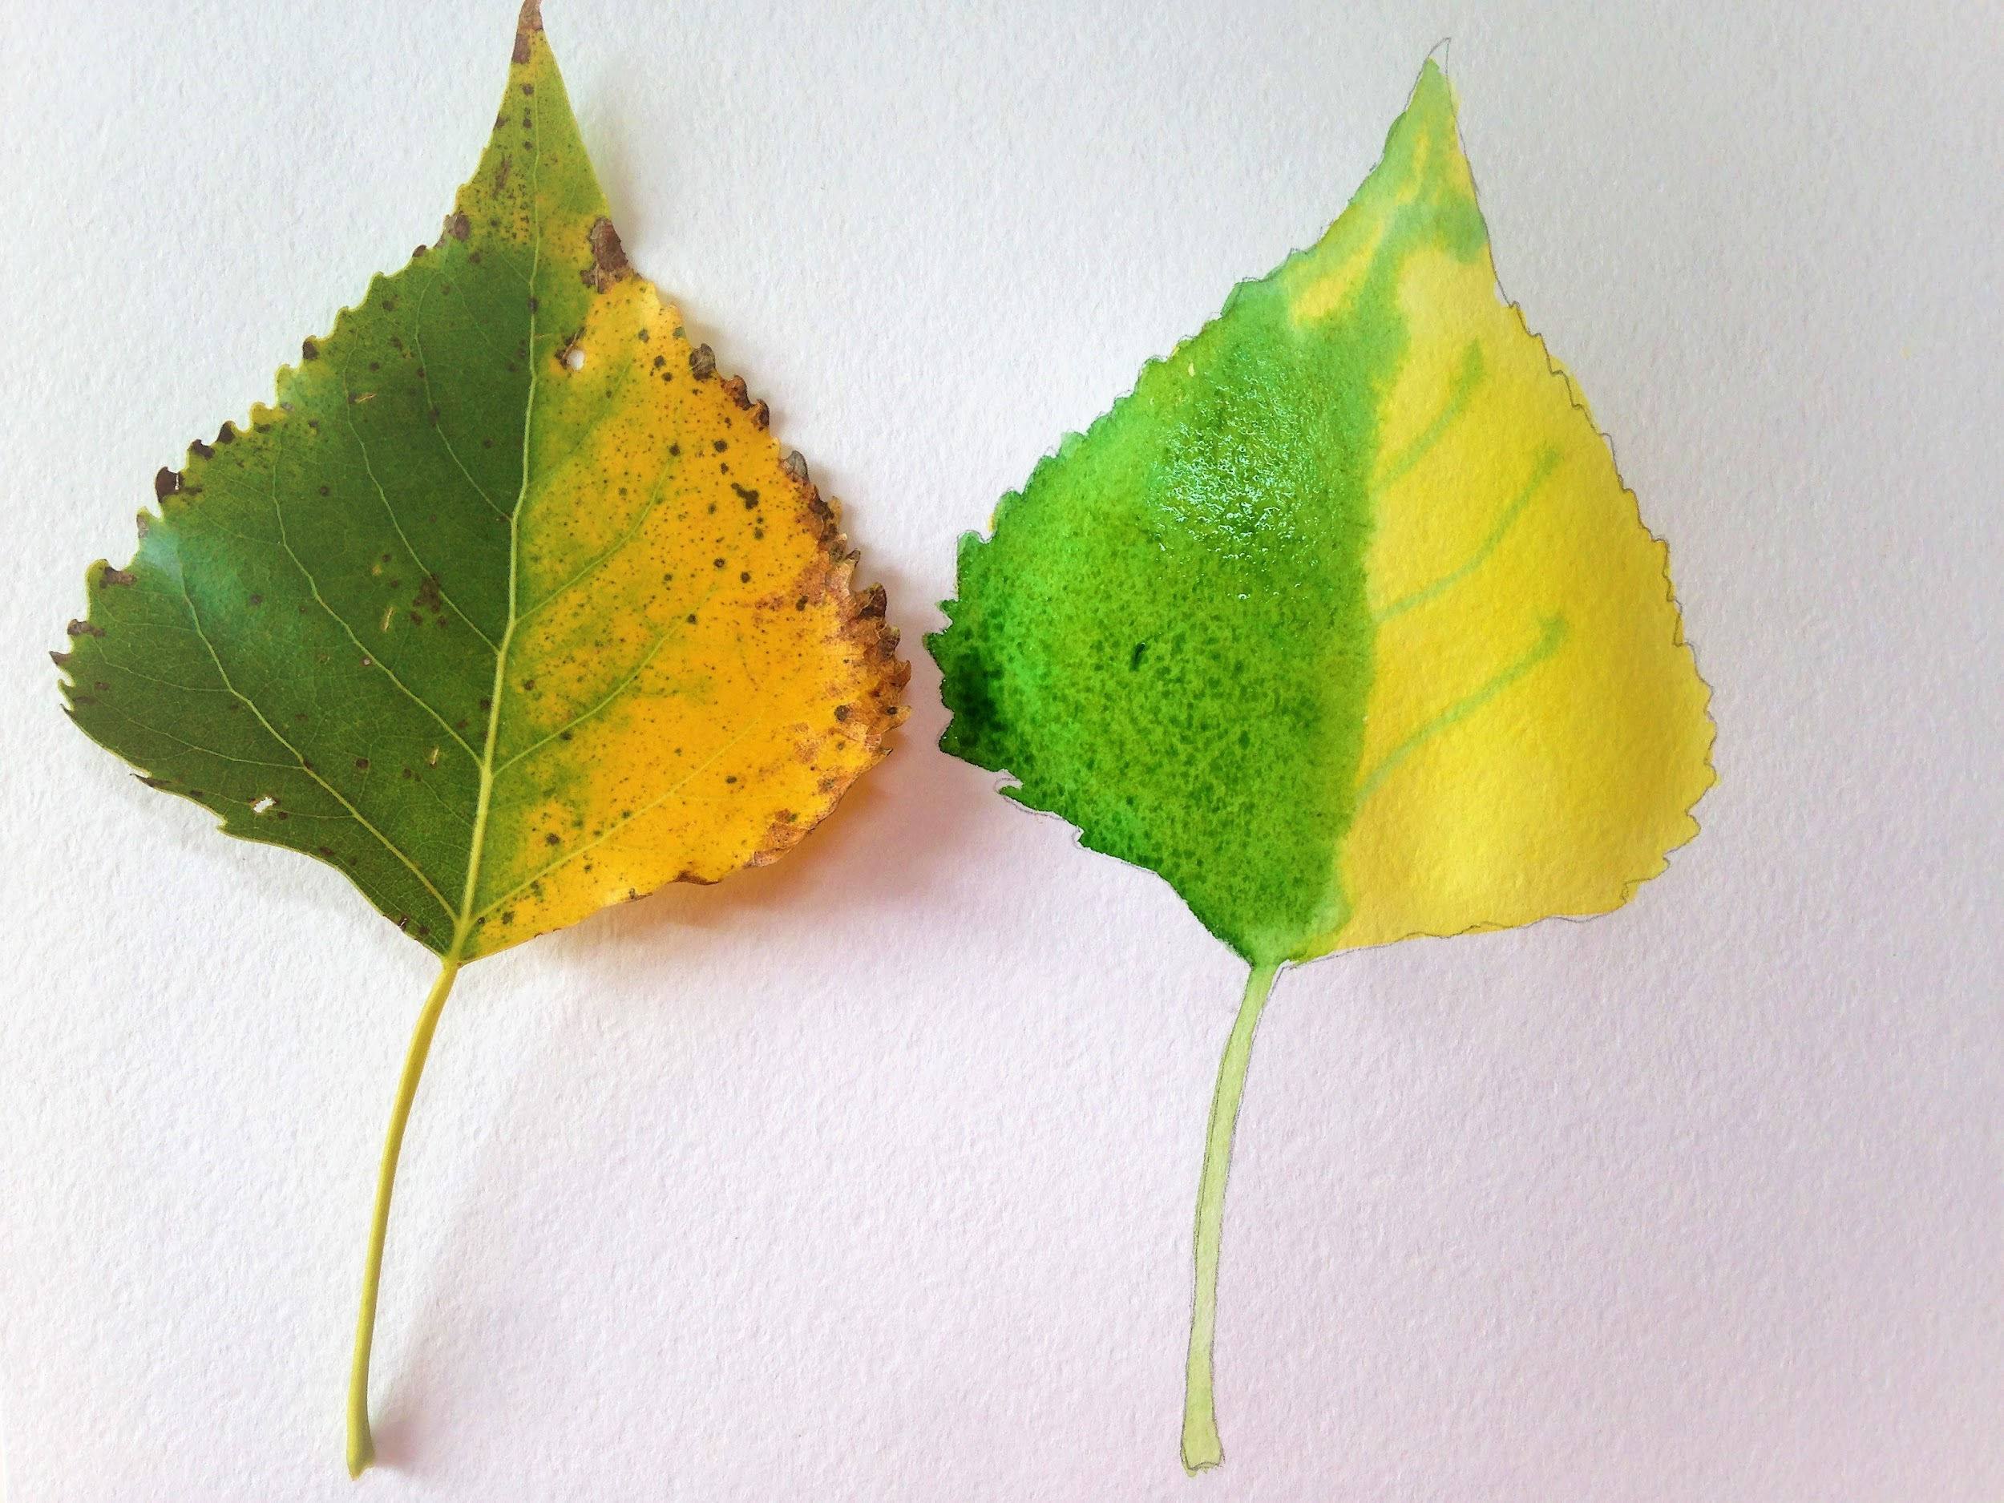
Нанесите основные цвета

Slide 5
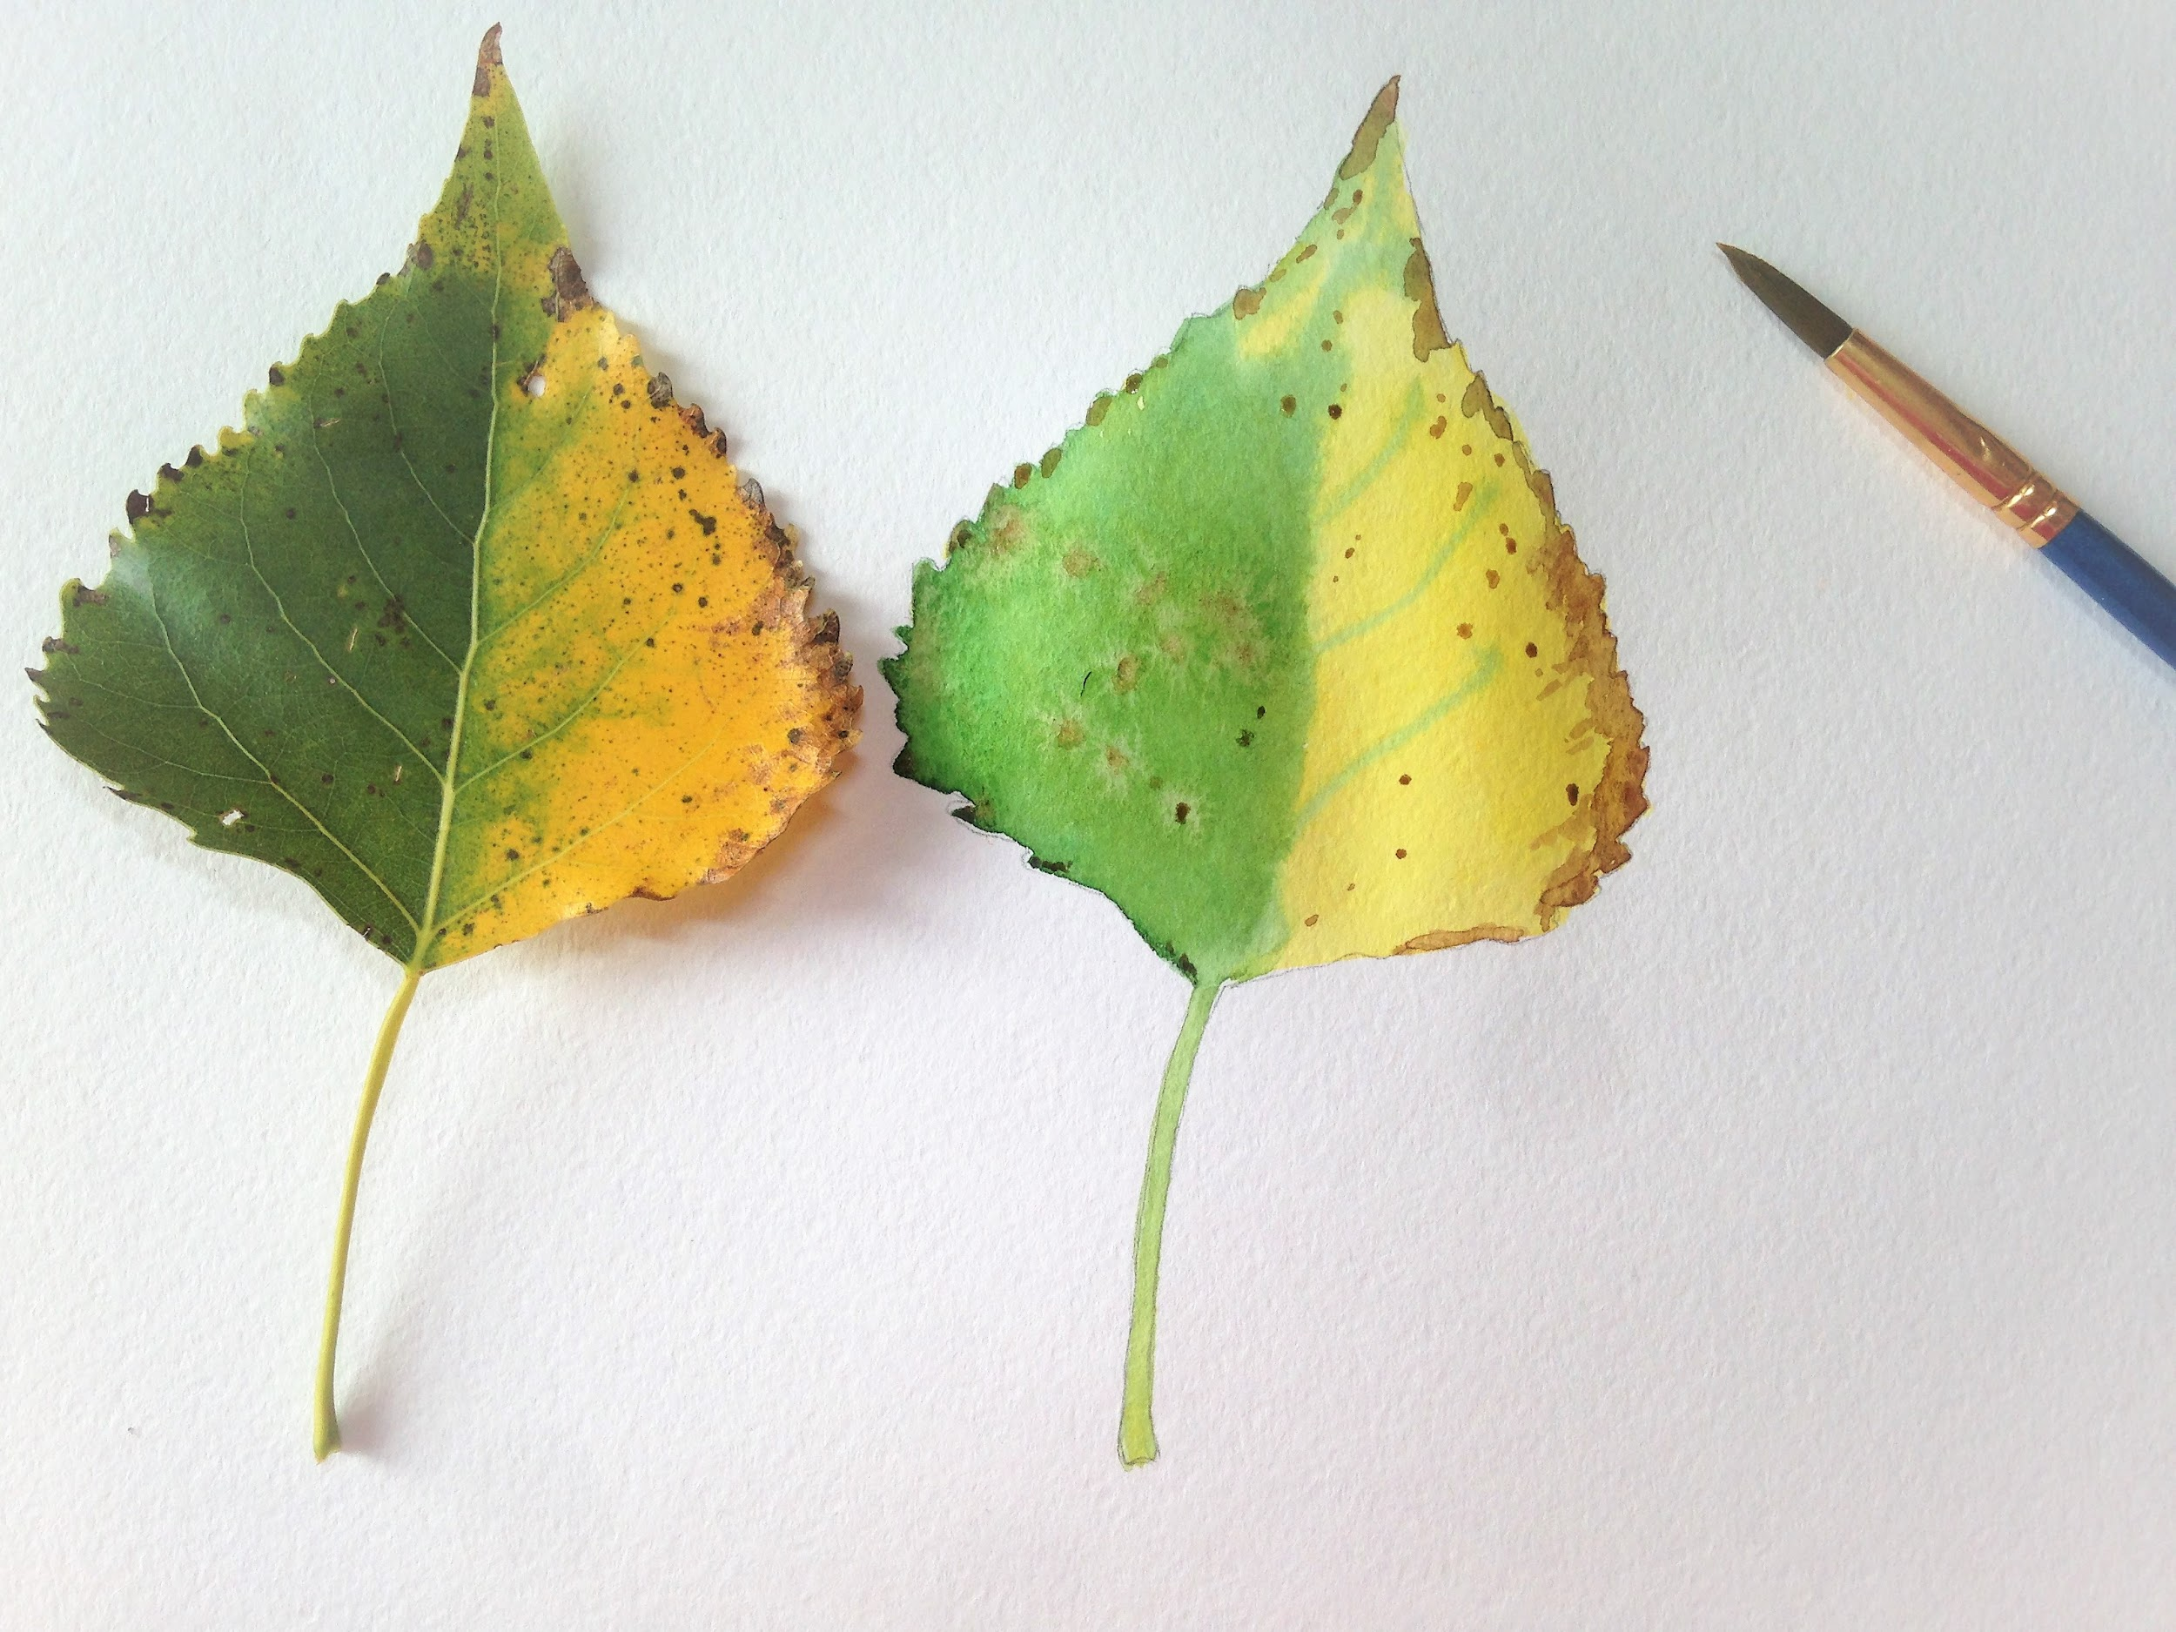
Добавьте детали

Slide 6
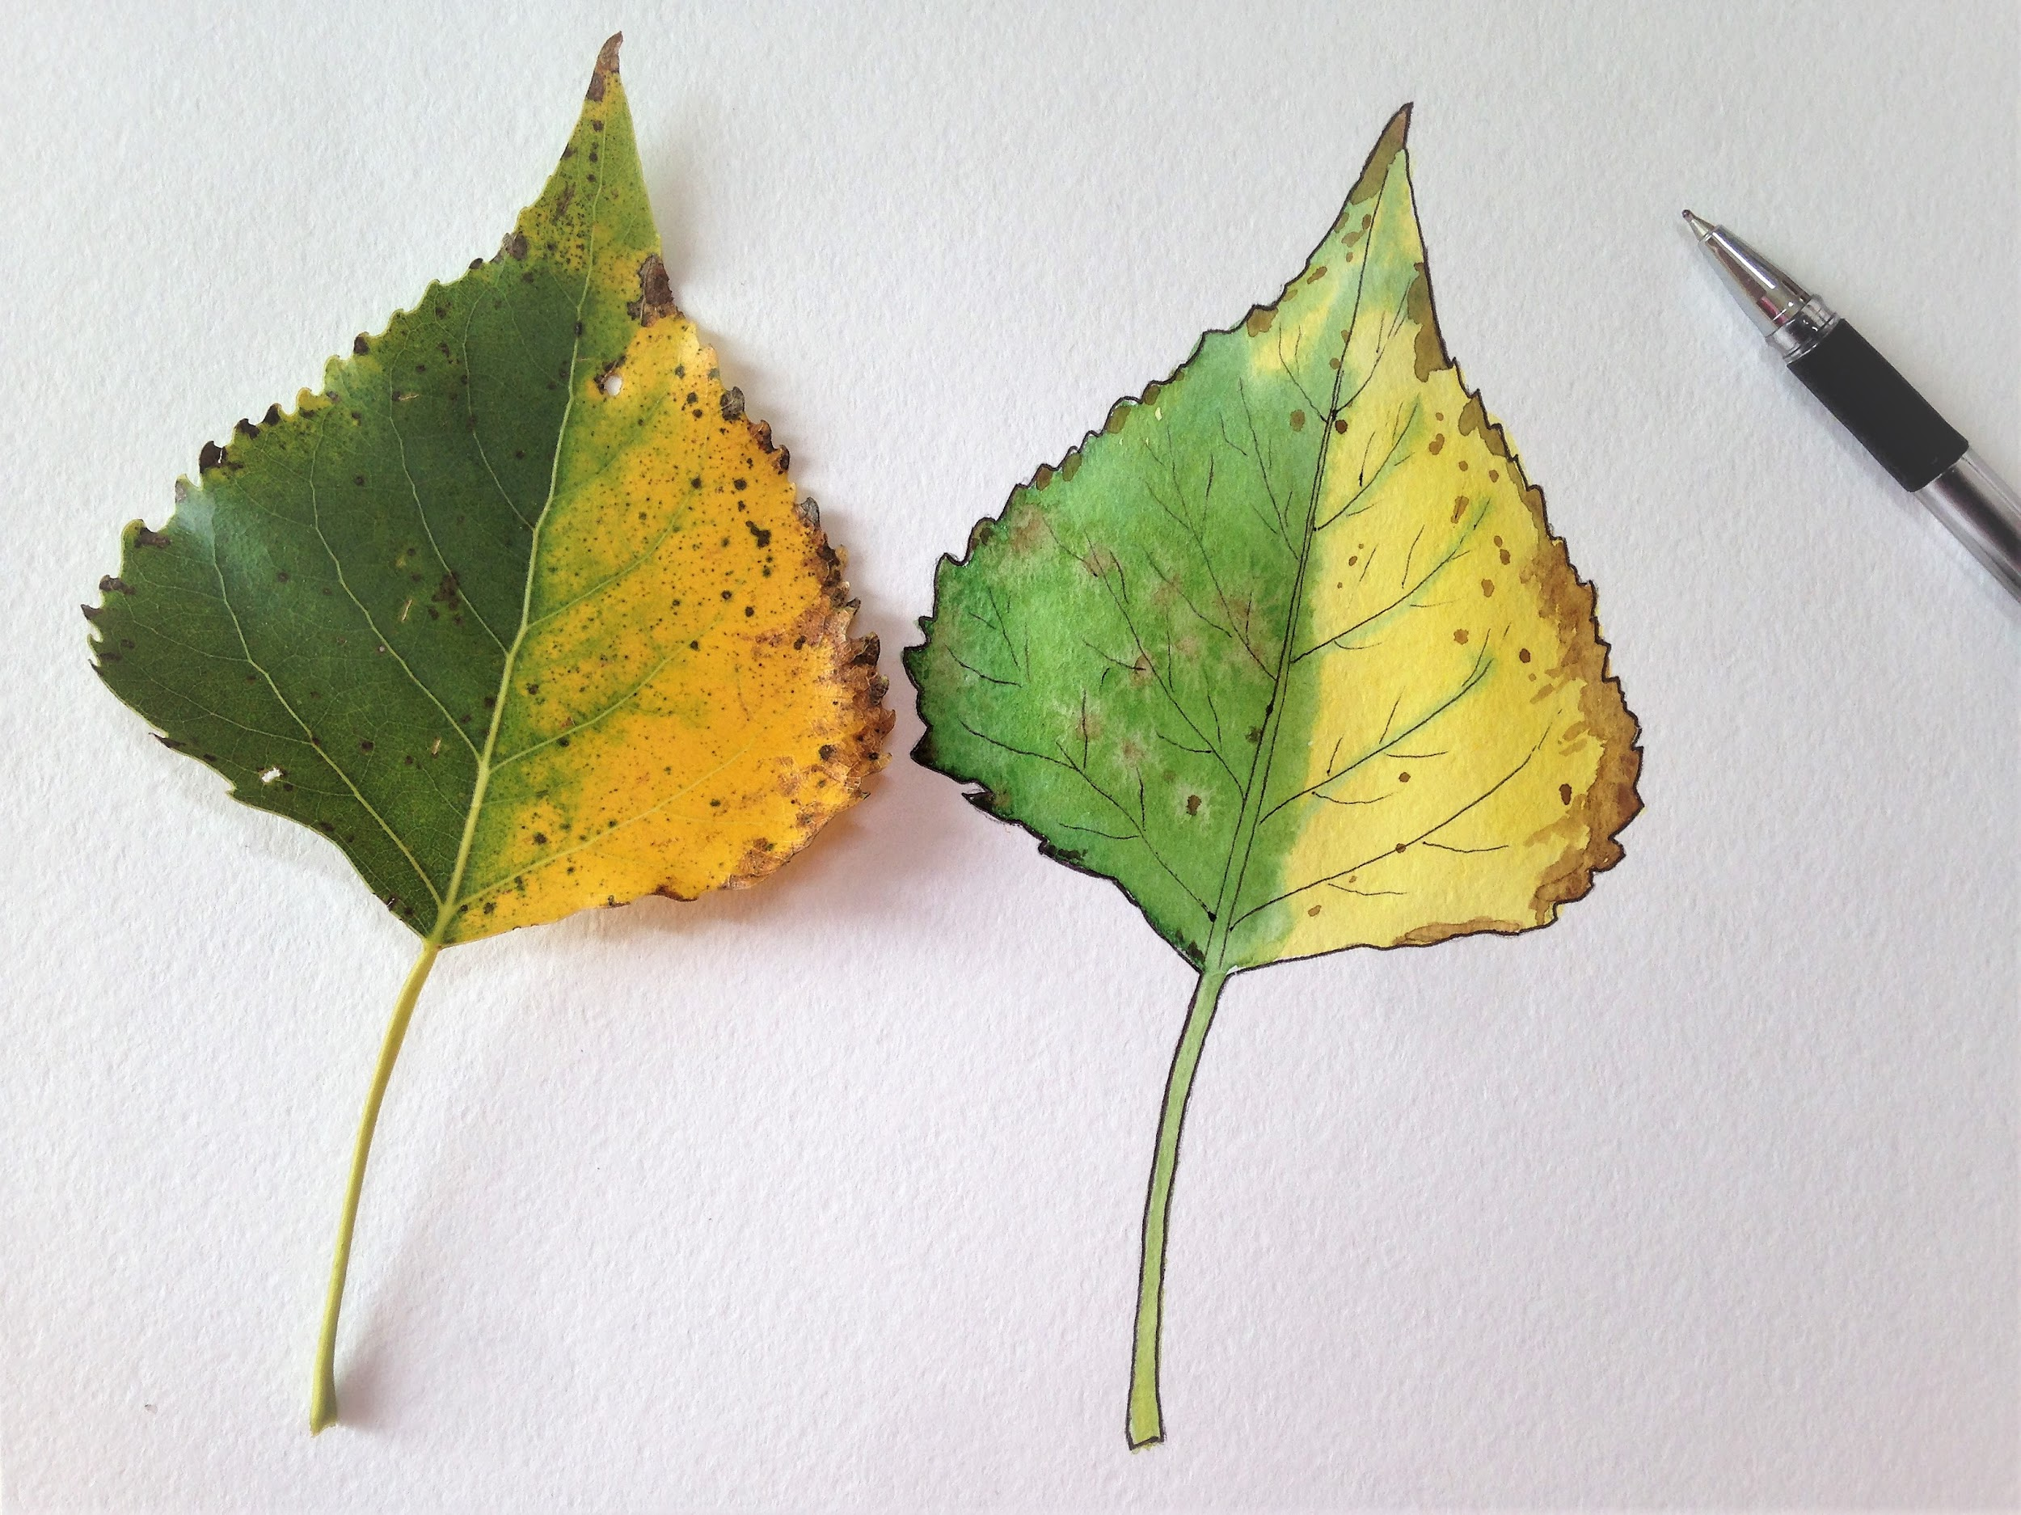
Обведите черной ручкой контур листа и нарисуйте прожилки.
Готово!

Slide 7
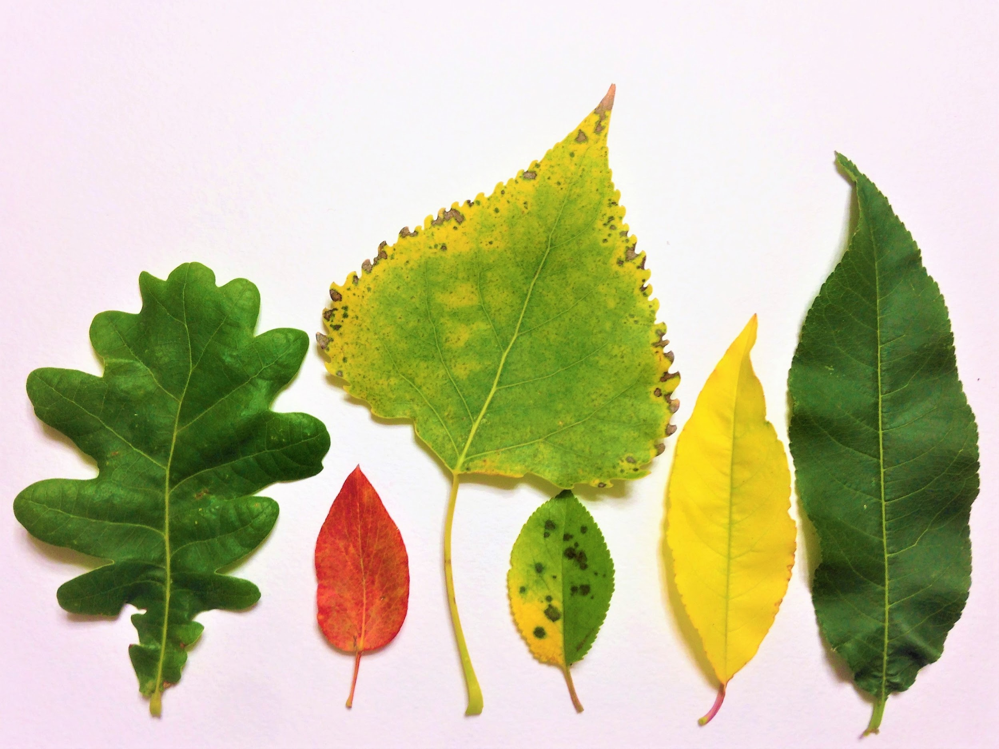
Можно нарисовать целый гербарий!
Смотрите другие мастер-классы для детей
Nsportal.ru

